Slide 1
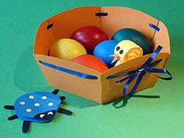
Bastelideen
zu Ostern

Slide 2
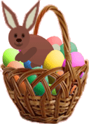
Zu Ostern kannst du viele schöne Dinge basteln: Osterhasen, Küken, Marienkäfer, Osteranhänger, Osterkörbchen oder -becher stehen zur Wahl.

Slide 3
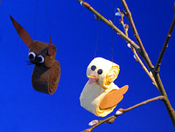
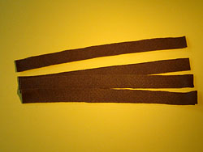
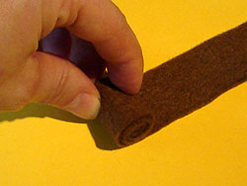
Bastelanleitung für einen Osteranhänger
Du benötigst dafür:
braunen, schwarzen und weißen Filz
etwas braunes und schwarzes Tonpapier
Bleistift, Lineal und Schere
Klebstoff und Papier
Nadel und Faden
Für den Körper brauchst du insgesamt 90 cm langen Filz (Breite: 2 cm). Es gehen auch mehrere Streifen.
Für den Kopf benötigst du einen 30 cm langen Filzstreifen mit der gleichen Breite.
Rolle den ersten Streifen zusammen.

Slide 4
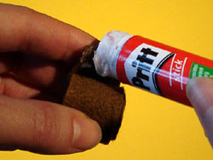
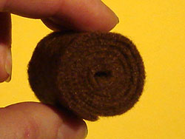
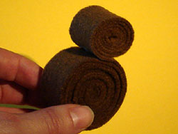
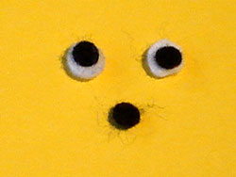
Klebe das Ende an der Rolle fest.
Rolle auch für den Kopf einen Streifen zusammen und klebe das Ende fest.
Jetzt klebe den Kopf am Körper fest.
Zeichne 2 Ohren auf das braune Tonpapier und schneide sie aus.
Schneide noch Augen und Nase aus dem schwarzen und weißen Filz.

Slide 5
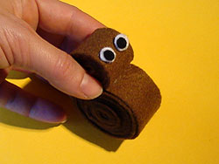
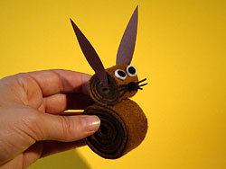
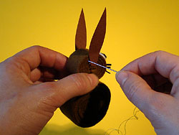
Klebe die Augen am Kopf fest.
Klebe dann auch die Barthaare, Nase und Ohren fest.
Fertig ist das Häschen.
Ziehe zum Schluss einen Faden durch den Kopf ganz oben, damit du den Hasen anhängen kannst.

Slide 6
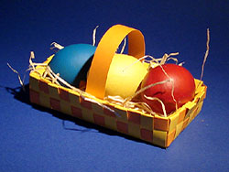
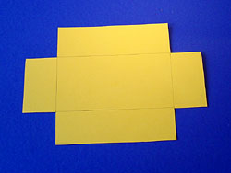
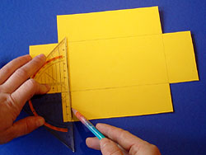
Bastelanleitung für einen Flechtkorb
Du benötigst dafür:
Tonpapier in 2 Farben
Bleistift und Geodreieck
Schere und Klebstoff
Zeichne die Grundfläche vom Korb (hier: 16 x 8 cm).
Füge an den Seiten einen 4 cm breiten Rand hinzu.
Schneide den ganzen Umfang dann aus.
Zeichne auf den Rändern Linien im Abstand von 1 cm.

Slide 7
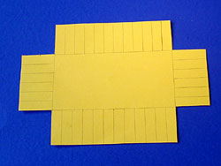
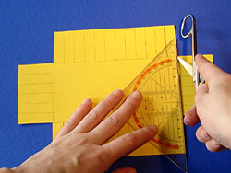
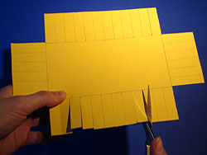
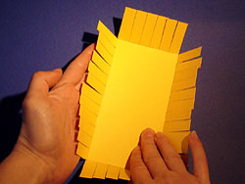
So sieht es dann aus.
Ritze die Grundfläche mit der Scherenspitze nach (dann lässt sich das Tonpapier besser falten).
Schneide die Linien auf dem Rand dann ein.
Falte die Streifen nach oben.

Slide 8
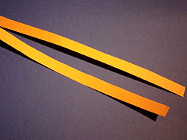
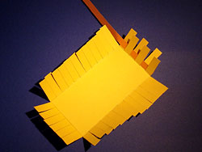
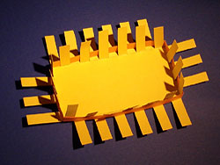
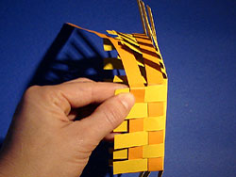
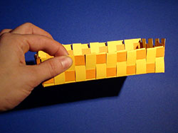
Schneide 2 Streifen aus andersfarbigem Tonpapier aus (Länge: 52 cm, Breite: 1 cm)
Flicht den ersten Streifen um den Korb herum.
Und knicke ihn an den Ecken.
Knicke die Überstände nach innen ein.
Flicht dann den anderen Streifen ein und klebe ihn am Schluss auch zusammen.
Wenn du einmal herum bist, klebe den Anfang und das Ende des Streifens zusammen. Schneide dann noch einen Henkel aus und klebe ihn an. Fertig ist der Flechtkorb.

Slide 9
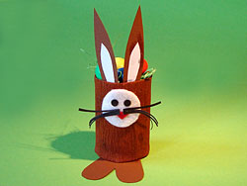
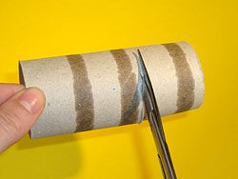
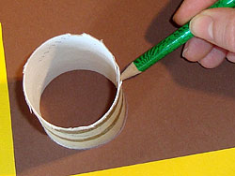
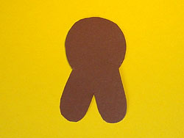
Bastelanleitung für einen Osterhasen
Du benötigst dafür:
eine Papprolle
braunes Krepp-Papier
Tonkarton in braun und schwarz
weißen und roten Filz
etwas Papier, Bleistift
Zirkel, Schere, Klebstoff
Papierlocher
Schneide etwa ein Drittel der Papprolle ab.
Nimm die größere Hälfte und zeichne den Kreis-Umriss auf braunen Tonkarton.
Zeichne an den Kreis 2 große "Füße".
Schneide den Umriss dann aus.

Slide 10
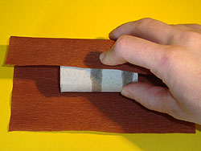
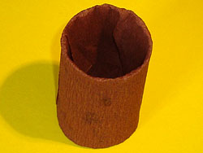
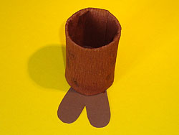
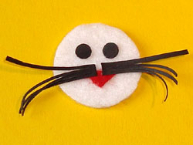
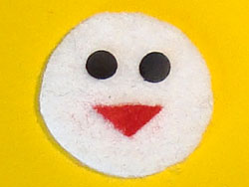
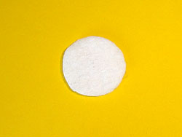
Bestreiche die Papprolle mit Klebstoff und roll sie dann in Krepp-Papier ein (lass es an den Rändern gut überstehen).
Schlage das überstehende Krepp-Papier nach innen ein.
Klebe die Rolle auf das Fußteil.
Schneide 2 kleine Streifen aus schwarzem Tonkarton aus.
Schneide die Streifen mehrmals bis zum Rand ein.
Klebe sie dann als Schnurrhaare an.
Schneide aus dem weißen Filz einen Kreis mit dem Radius von 1,5 cm aus.
Schneide aus rotem Filz ein kleines Dreieck als Mund aus. Klebe ihn und 2 kleine schwarze Punkte (Papierlocher) als Augen auf.

Slide 11
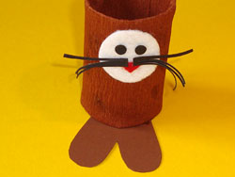
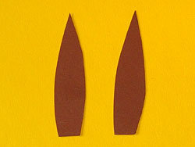
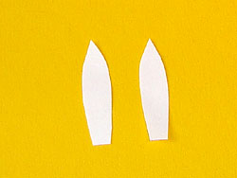
Klebe das Gesicht dann auf.
Zeichne 2 mal etwa 6,5 cm langes Ohr auf Karton.
Schneide beide Teile aus.
Schneide aus Papier 2 kleine etwa 3 cm lange Ohren aus.
Klebe sie auf die großen Ohren.
Klebe die Ohren dann an dem Hasen an.
Jetzt kannst du den Osterhasen mit Ostereiern füllen.

Slide 12
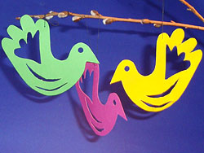
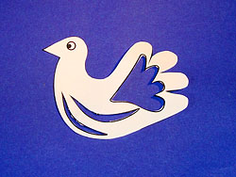
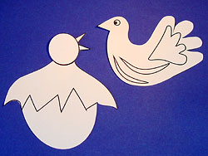
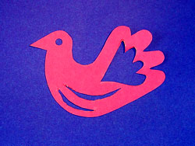
Osterschmuck basteln
Du benötigst dafür:
Tonkarton in verschiedenen Farben
Bleistift, Papier
Schere (am besten eine Nagelschere)
Papierlocher
Nadel & Faden
Schneide auch die Innenflächen aus.
Zeichne einen Vogel (etwa 9 cm lang).
Schneide den Umriss aus.
Übertrage die Vorlage auf Tonkarton.
Schneide den Vogel aus.
Das Auge kannst du am besten mit einem Papierlocher lochen.

Slide 13
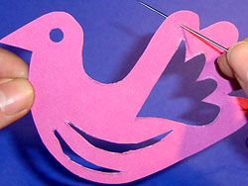
Ziehe zum Schluss einen Faden durch das Federkleid ganz oben, damit du den Vogel anhängen kannst.
Mit der Vorlage kannst du noch viele weitere Vögel basteln.

Slide 14
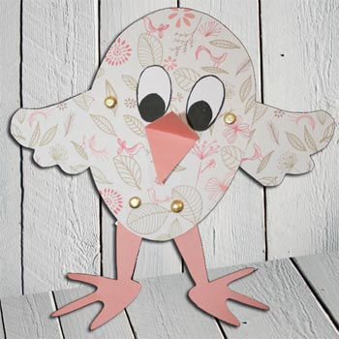
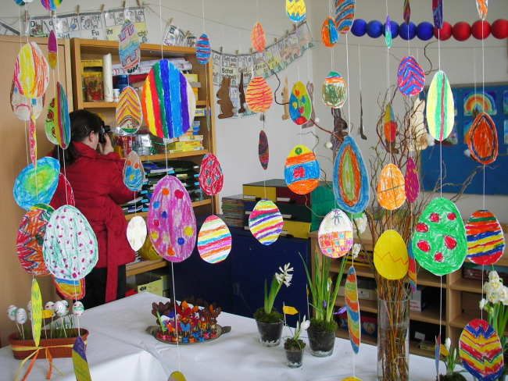
Andere Bastelideen

Slide 15
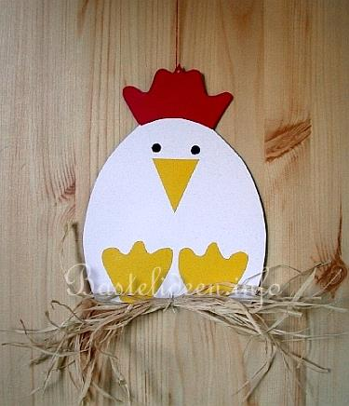
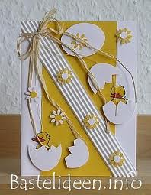
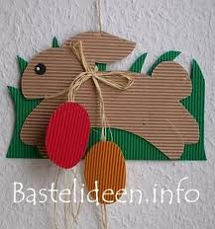

Slide 16
